Slide 1
Тема 2. Общие особенности экономики и менеджмента некоммерческих организаций
1. Теория «производства общественных благ»
2. Теория «невыполненного контракта»
3. Теория «контроля стейкхолдеров»

Slide 2
1. Теория «производства общественных благ»
Некоммерческие организации в силу специфических уставных целей своей деятельности выделяются рядом особенностей экономики и менеджмента.
Среди теоретических концепций, посвященных особенностям экономики и менеджмента некоммерческих организаций, можно выделить теории «производства общественных благ» (public goods production theory), «невыполненного контракта» (the contract failure theory), «контроля стейкхолдеров» (the stakeholder control theory).

Slide 3
Согласно теории «производства общественных благ» американских ученых Д. Шифа и Б. Вайсброда , специфика экономики и менджмента некоммерческих организаций следует из самих причин появления некоммерческих организаций – они возникают вследствие неэффективности коммерческих структур в производстве общественных благ.
Общей отличительной особенностью общественных благ, по сравнению с частными благами, является наличие двух свойств – неконкурентности и неисключаемости, т.е. отсутствие соперничества в потреблении и невозможность воспрепятствовать к потреблению данного блага.

Slide 4
Производство общественных благ сопровождается внешними эффектами, которые заключаются в появлении издержек или выгод, не учтенных в ценах и выпадающих на долю третьих лиц. Некоммерческая сфера предоставляет населению различные общественные блага, потребление которых приводит к таким положительным макроэкономическим результатам, как повышение культурного, интеллектуального, нравственного потенциала общества; рост уровня производительности в отраслях экономики и т.д.

Slide 5

Вайсброд отмечает, что в отношении общественных благ потребители часто обладают неодинаковой информацией – «покупатели, в силу различных предпочтений и уровней дохода, придают информации различное значение, а также видят разную эффективность потребления общественных благ».
Социальный маркетинг. Необходимым условием выпуска общественных благ, согласно Вайсброду, является использование социального (некоммерческого) маркетинга (вида маркетинга, направленного на формирование общественных ценностей). Применение некоммерческого маркетинга дает возможность производителям стимулировать потребление общественных благ у различных групп населения.

Slide 6


Slide 7

Фандрейзинг. Доступ к общественным благам всех групп населения, независимо от уровня доходов, не позволяет в большинстве случаев производителям устанавливать на общественные блага такие цены, которые обеспечивали бы прибыль. В результате доходы от выпуска общественных благ могут не покрывать всех расходов, связанных с их производством.

Slide 8


Slide 9

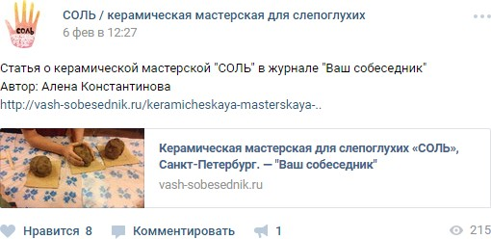
В таких условиях крайне важным становится применение фандрейзинга, направления менеджмента по привлечению и аккумулированию внешних источников финансирования, таких как благотворительные и спонсорские взносы, гранты, государственные субсидии и т.д.
Рис.2. Логотип Керамической мастерской «СОЛЬ»

Slide 10






1. Проведение
предварительного
исследования и определения круга потенциальных
инвесторов
7. Определение спонсоров
поддержания контакта с инвесторами
2. Разработка стратегии
фандрайзинговой кампании
6. Поготовка письменного
отчета об использовании всех привлеченных в фонд
целевого капитала средств для жертвователей
3. Составление бизнес-плана,
анализ затрат, подбор кадров
5. Непосредственно этап
сбора средств в фонд целевого капитала
4. Подготовка необходимых
документов
Рис.1. Основные этапы фандрайзинга

Slide 11
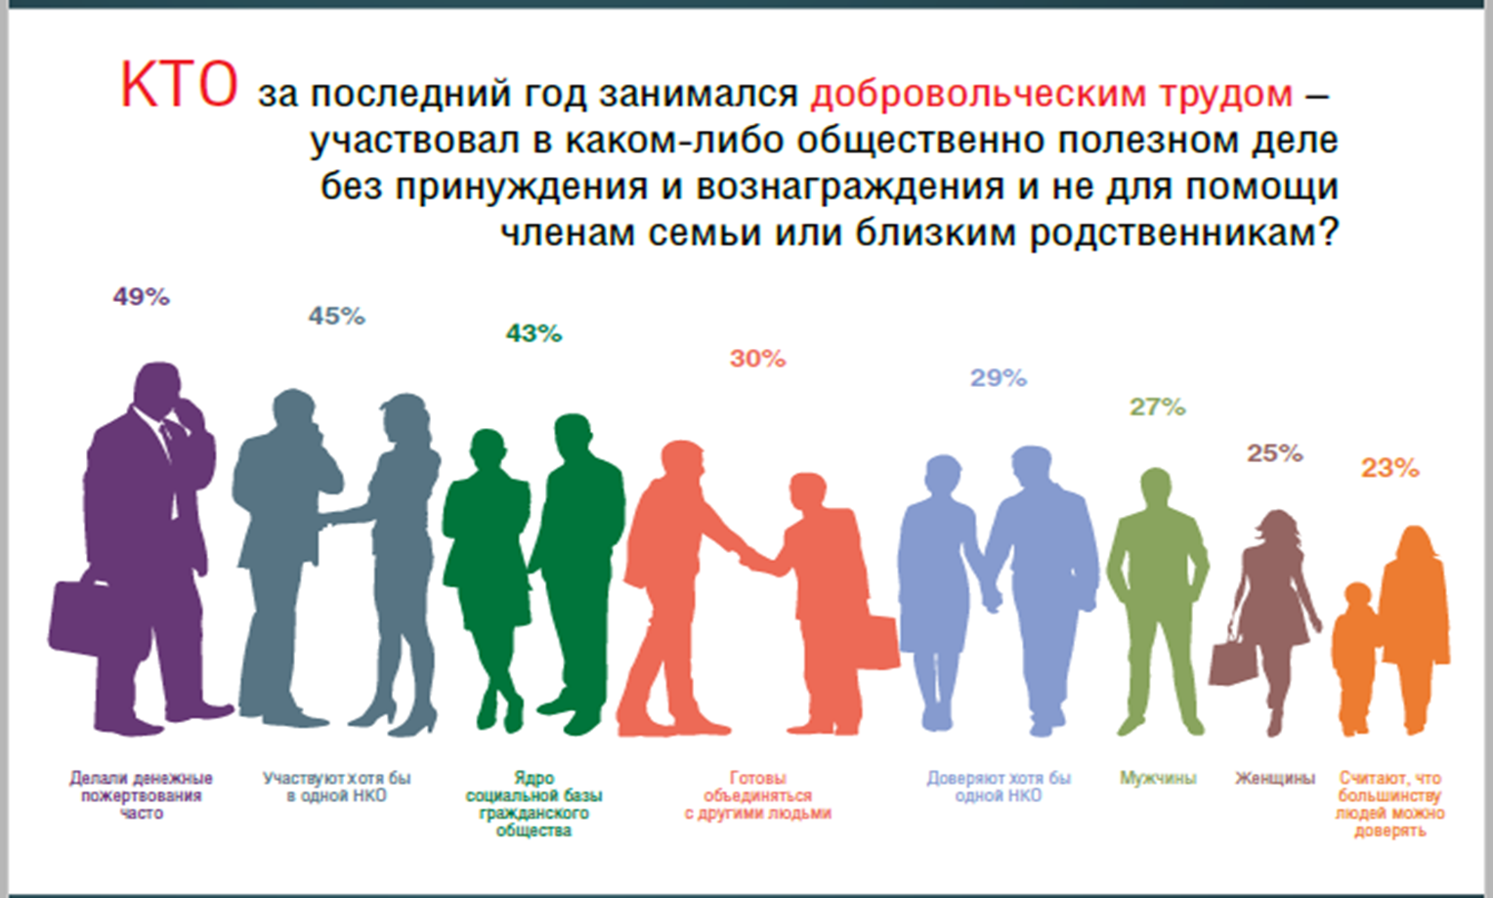
Добровольчество. Ограниченность ресурсов производителей общественных благ определяет специфику трудовых отношений в этой области. Большое значение приобретает добровольчество, система трудовых отношений, построенная на механизме нематериального стимулирования и преследующая социальные, благотворительные и иные общественно-полезные цели. Важную роль добровольчество играет в некоммерческой сфере.

Slide 12


Slide 13
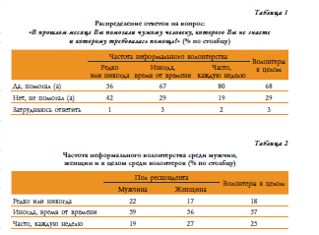

Slide 14
Спасибо за внимание!

Slide 15
2. Теория «невыполненного контракта»
Согласно данной теории, в ряде случаев рыночный механизм не обеспечивает эффективного контроля за деятельностью производителей, в связи с чем последние могут намеренно завышать цену при низком качестве продукции, что приводит к ухудшению благосостояния клиента. Таким образом, со стороны производителя может иметь место нарушение обычных контрактных обязательств, что Хансманн называет «невыполненным контрактом».
Хансманн полагает, что потребители являются более защищенными, если они работают с некоммерческими организациями.

Slide 16
Хансманн подчеркивает, что «преимуществом некоммерческих производителей является то, что рыночный контроль в них подкрепляется дополнительной защитой потребителя другим, более сильным «контрактом» – официальным обязательством организации перед обществом направлять все свои доходы на развитие некоммерческой деятельности».

Slide 17
В результате, культурные и образовательные учреждения предпочитают юридически разграничивать некоммерческую и предпринимательскую деятельность.
Первый, для ведения предпринимательской деятельности при учреждении создается отдельное предприятие, контрольный пакет акций которого принадлежит учреждению.
Второй, учреждение предоставляет свои площади, торговые марки и другие права компаниям, занимающимся коммерческой деятельностью, а те, в свою очередь, отчисляют от полученной прибыли определенный процент.

Slide 18
3. Теория «контроля стейкхолдеров»
На общественный контроль, или «контроль стейкхолдеров», как главную особенность экономики и менеджмента некоммерческих организаций, указывают А. Бен-Нер, И. Фама и М. Дженсен
Данный контроль, по их мнению, «содействует доверию организации, определяет социальную значимость ее работы и необходимость ее финансирования».
Социальная значимость, или социальный эффект, отражает результаты деятельности некоммерческой организации, не связанные с получением материальных выгод, а направленные на рост благосостояния общества.

Slide 19
Менеджмент некоммерческих организаций культуры также опирается на контроль со стороны стейкхолдеров. В качестве стейкхолдеров могут выступать благотворители, фонды, профсоюзы и т.д. В большинстве случаев контрольные функции стейкхолдеров реализуются через попечительские советы в некоммерческих организациях культуры.

Slide 20
Среди функций попечительского совета в учреждении культуры наиболее важными являются управленческие, финансовые и контрольные.
Управленческие функции включают определение стратегии развития организации культуры, планирование основных направлений деятельности, анализ результатов работы.
Финансовые функции предполагают финансовое планирование, а также непосредственное привлечение различных источников финансирования от населения, коммерческого сектора и государства.
Контрольные функции заключаются в осуществлении надзора за использованием основных фондов, движением финансовых средств и т.д.

Slide 21
В состав попечительского совета чаще всего входят представители коммерческого сектора, органов государственной власти и др., которые проявляют интерес к развитию деятельности того или иного учреждения культуры.
Как правило, попечительский совет формируется из тех лиц, которые оказали поддержку деятельности организации культуры либо в момент ее создания, либо в процессе ее работы. Однако состав попечительского совета может меняться в силу объективных причин, а также решений большинства членов попечительского совета.

Slide 22
Попечители, в отличие от персонала учреждения культуры, выполняют свои функции на добровольной и безвозмездной основе. Таким образом, отсутствие прямой заинтересованности в экономических результатах деятельности учреждения культуры сводит интересы данных лиц не к максимизации прибыли учреждения, а к успешному выполнению им своей миссии.

